Slide 1
《掌权的神》
王上10-11
Notes:
简单介绍一下列王纪
提到先知对君王说话

Slide 2
【王上10:1】示巴女王听见所罗门因耶和华之名所得的名声，就来要用难解的话试问所罗门。【2】跟随她到耶路撒冷的人甚多，又有骆驼驮着香料、宝石和许多金子。她来见了所罗门王，就把心里所有的对所罗门都说出来。【3】所罗门王将她所问的都答上了，没有一句不明白、不能答的。【4】示巴女王见所罗门大有智慧，和他所建造的宫室，【5】席上的珍馐美味，群臣分列而坐，仆人两旁侍立，以及他们的衣服装饰，和酒政的衣服装饰，又见他上耶和华殿的台阶（或作“他在耶和华殿里所献的燔祭”），就诧异得神不守 舍，

Slide 3
【王上10:6】对王说：“我在本国里所听见论到你的事和你的智慧实在是真的。【7】我先不信那些话，及至我来亲眼见了，才知道人所告诉我的还不到一半。你的智慧和你的福分，越过我所听见的风声。【8】你的臣子、你的仆人常侍立在你面前听你智慧的话，是有福的。【9】耶和华你的 神是应当称颂的，他喜悦你，使你坐以色列的国位。因为他永远爱以色列，所以立你作王，使你秉公行义。”

Slide 4
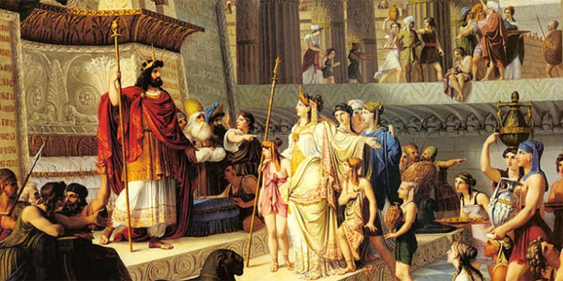
兴盛(10章1-9)
示巴女王来访
「试探他的智慧(1-3)」

Slide 5
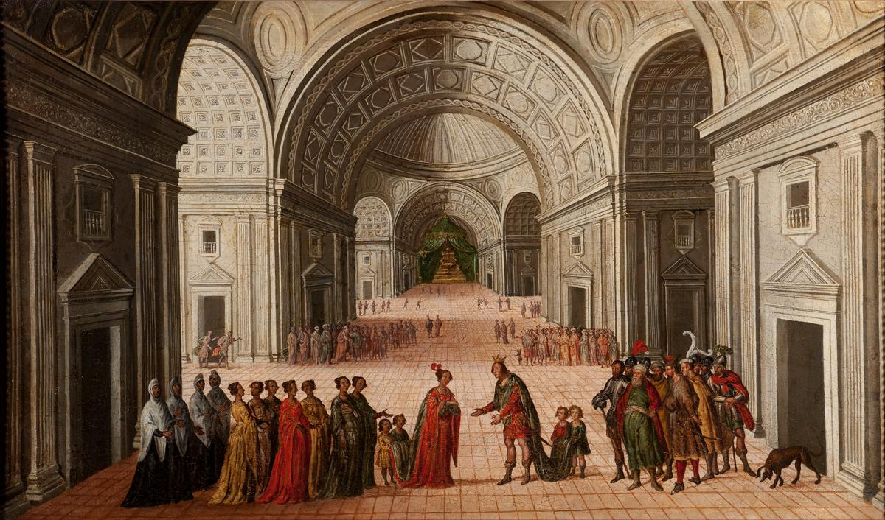
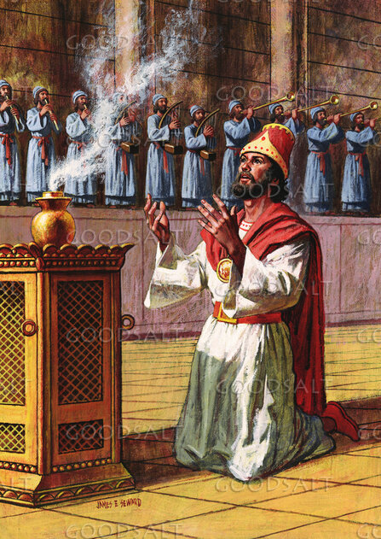
【4】示巴女王见所罗门大有智慧，和他所建造的宫室，【5】席上的珍馐美味，群臣分列而坐，仆人两旁侍立，以及他们的衣服装
饰，和酒政的衣服装饰，又见他上耶和华殿的台阶（或作“他在耶和华殿里所献的燔祭”），就诧异得神不守舍，
「观察他的治理」
Notes:
拜访行程包含参加所罗门的献祭活动

Slide 6
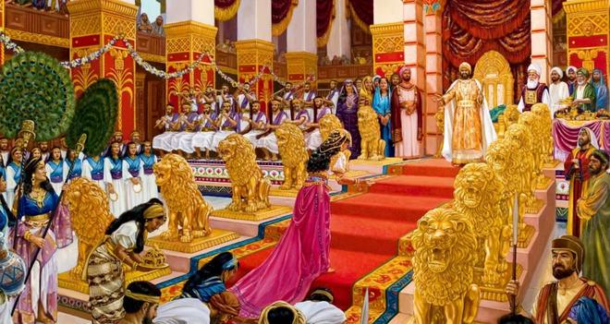
【6】对王说：“我在本国里所听见论到你的事和你的智慧实在是真的。【7】我先不信那些话，及至我来亲眼见了，才知道人所告诉我的还不到一半。你的智慧和你的福分，越过我所听见的风声。
「欣赏他的国度」
【8】你的臣子、你的仆人常侍立在你面前听你智慧的话，是有福的。
Notes:
一个智慧的人不止是自己可以独当一面，甚至是周围人的源源不断的祝福

Slide 7
【9】耶和华你的 神是应当称颂的，他喜悦你，使你坐以色列的国位。因为他永远爱以色列，所以立你作王，使你秉公行义。”
「赞美他的神」
谁在掌权？
Notes:
神爱他，永远的爱他，立他做王，你觉得这些描述是从何而来的？
分享赔偿款到账的见证

Slide 8
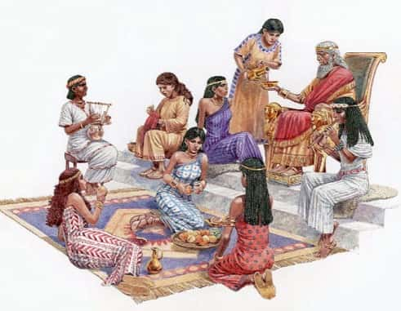
衰败(11章)
【王上11:1】所罗门王在法老的女儿之外，又宠爱许多外邦女子，就是摩押女子、亚扪女子、以东女子、西顿女子、赫人女子。
【3】所罗门有妃七百，都是公主；还有嫔三百。这些妃嫔诱惑他的心。
Notes:
七百+三百
问题：这个诱惑到底是什么？

Slide 9
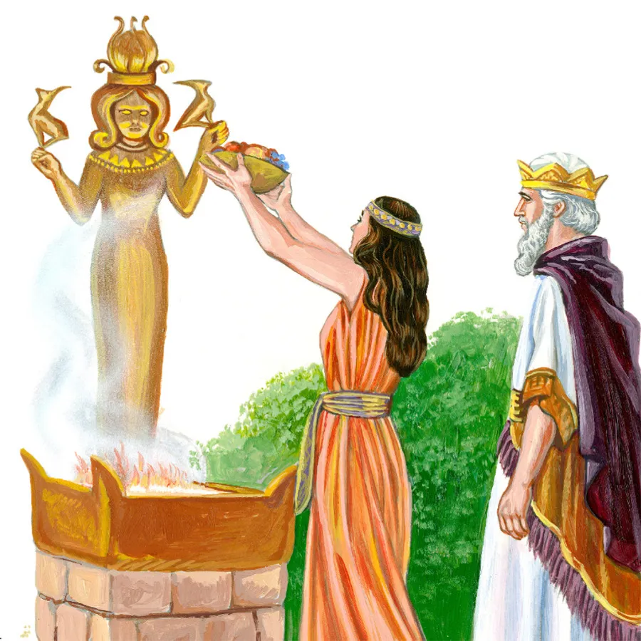
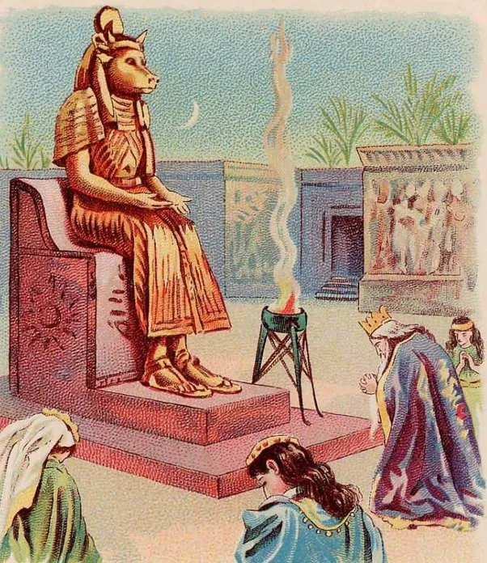
衰败(11章)
【王上11:4】所罗门年老的时候，他的妃嫔诱惑他的心去随从别神，不效法他父亲大卫，诚诚实实地顺服耶和华他的 神。...
【6】所罗门行耶和华眼中看为恶的事...
Notes:
随从神还是随从别神只能选一个，我们没发既要又要
弃绝神变得更加严重

Slide 10
衰败(11章)
【2】论到这些国的人，耶和华曾晓谕以色列人说：“你们不可与他们往来相通，因为他们必诱惑你们的心去随从他们的神。”所罗门却恋爱这些女子。
仅因嫔妃诱惑吗？
Notes:
【约壹2:16】因为凡世界上的事，就像肉体的情欲，眼目的情欲，并今生的骄傲，都不是从父来的，乃是从世界来的。
回答，诱惑是什么？为什么跟随神是一个需要这么多约束和限制，甚至要保持警醒、逆水行舟的事呢?
衰败是从11章开始的吗？

Slide 11
【申17:14】“到了耶和华你 神所赐你的地，得了那地居住的时候，若说：‘我要立王治理我，像四围的国一样。’【15】你总要立耶和华你 神所拣选的人为王，必从你弟兄中立一人，不可立你弟兄以外的人为王。【16】只是王不可为自己加添马匹，也不可使百姓回埃及去，为要加添他的马匹，因耶和华曾吩咐你们说：‘不可再回那条路去。’【17】他也不可为自己多立妃嫔，恐怕他的心偏邪；也不可为自己多积金银。【18】他登了国位，就要将祭司利未人面前的这律法书，为自己抄录一本，【19】存在他那里；要平生诵读，好学习敬畏耶和华他的 神，谨守遵行这律法书上的一切言语和这些律例，【20】免得他向弟兄心高气傲，偏左偏右，离了这诫命。这样，他和他的子孙，便可在以色列中、在国位上年长日久。”

Slide 12
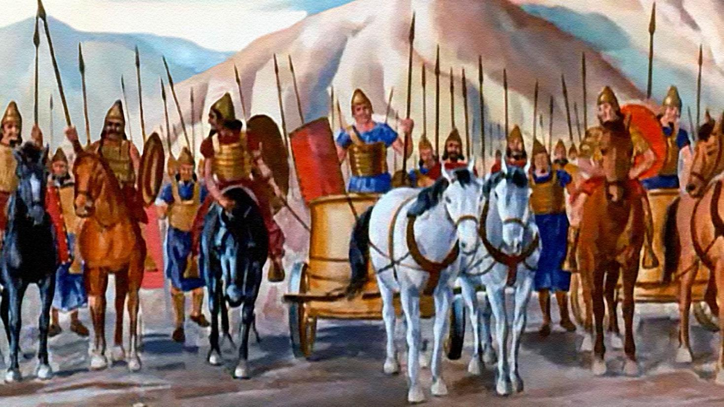
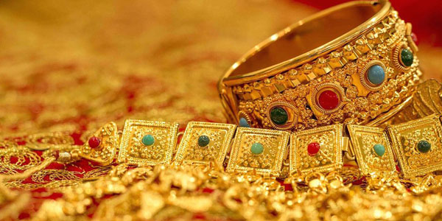
【16】只是王不可为自己加添马匹，也不可使百姓回埃及去，为要加添他的马匹，因耶和华曾吩咐你们说：‘不可再回那条路去。’
【17】他也不可为自己多立妃嫔，恐怕他的心偏邪；
也不可为自己多积金银。
单击添加标题
单击此处添加文本具体内容，简明扼要地阐述您的观点。以便观者准确地理解您传达的思想。简明扼要地阐述您的观点。
Notes:
申命记此处是一个律法，可以理解为一个律。多立妃嫔
多积金银
666他连得黄金约22644公斤，约220亿
（【王上10:14】所罗门每年所得的金子，共有六百六十六他连得。）
120他连得黄金约4080公斤 约40亿
【王上10:10】于是，示巴女王将一百二十他连得金子...
10章21节 请一位读一下
加添马匹，分享自己收到钱后的心路历程
28-29 请一位读一下
金银、因祝福涌向他的，是中性的，所以问不是有这些，问题是红字前面的三个字

Slide 13
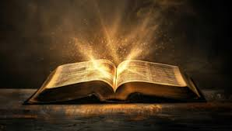
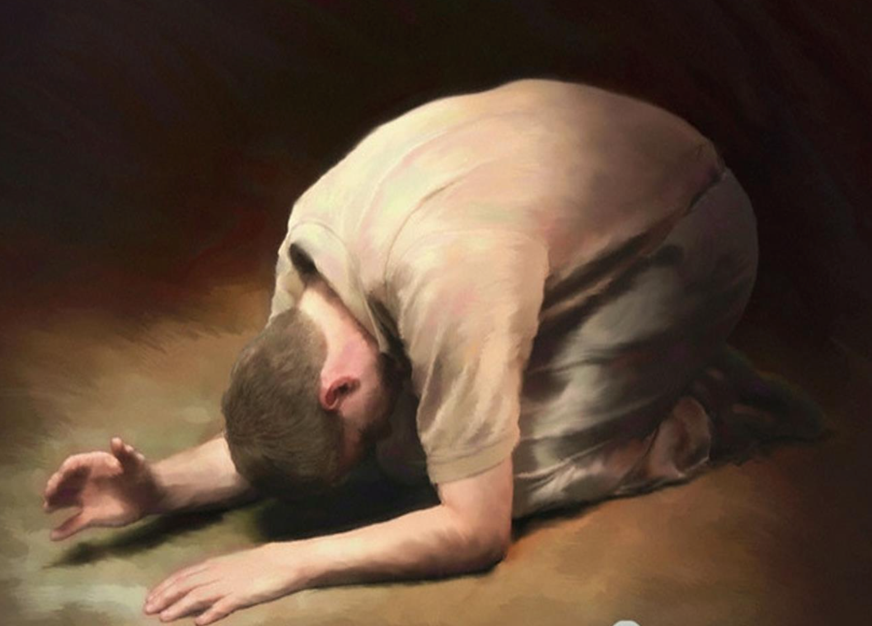
【18】他登了国位，就要将祭司利未人面前的这律法书，为自己抄录一本，【19】存在他那里；要平生诵读，好学习敬畏耶和华他的 神，谨守遵行这律法书上的一切言语和这些律例，【20】免得他向弟兄心高气傲，偏左偏右，离了这诫命。这样，他和他的子孙，便可在以色列中、在国位上年长日久。”
单击添加标题
Notes:
敬畏使让神掌权我们，
你的人生会经历示神的拜访，于此同时我们也会经历许多外邦人的拜访，有些是亲人有些是朋友，他们会观察你的智慧，你的治理，你的信仰，他们看到出来，你的人生到底交给谁在掌权。
虽然写的是王，王的国与家与神的国与家是一致的

